Slide 1
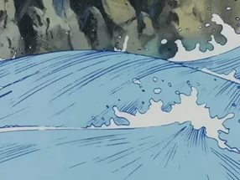
Ребустæ
Цæхæрадон

Slide 2
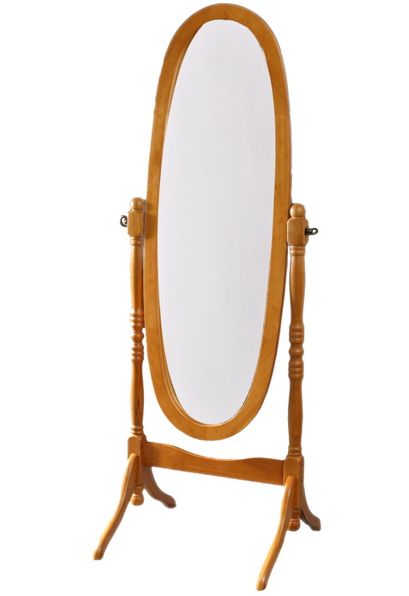
Кæсæнцæстытæ

Slide 3
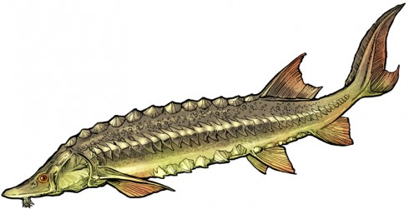
дар
Кæфхъуындар

Slide 4
джын

Slide 5
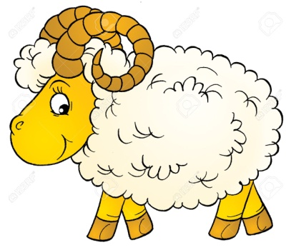
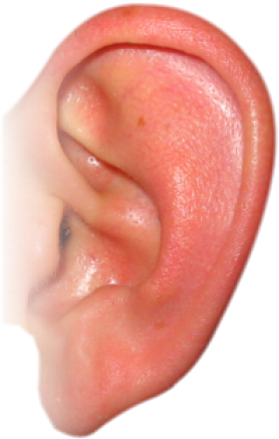
ын

